Slide 1
Učenje osnov programiranja v dobi LLM
Sreda, 5. julija, 2023

Slide 2
Agenda
O LLM
Mnenja sodelujočih
Predstavitev idej
Tehnične podrobnosti

Slide 3
Primeri
O čem sploh govorimo

Slide 4
ChatGPT

Slide 5
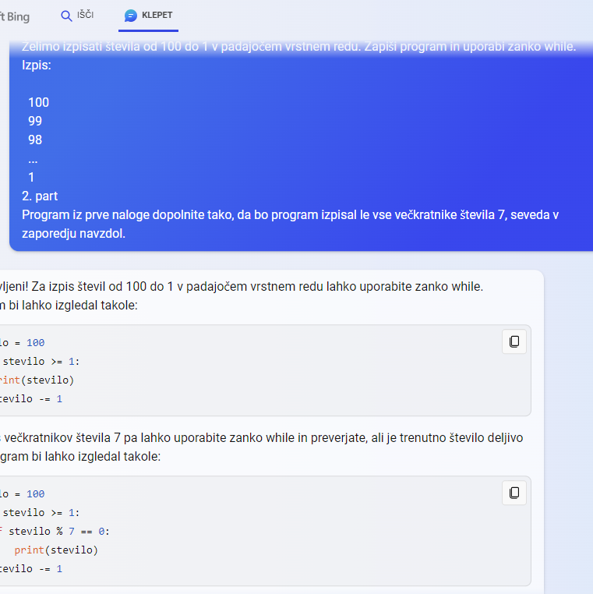
Bing

Slide 6
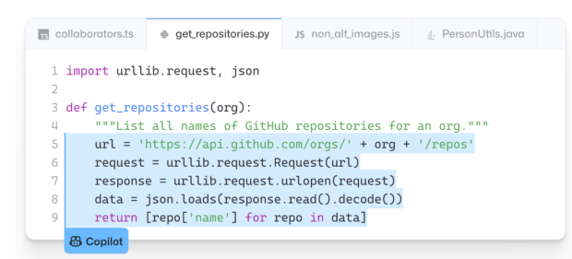
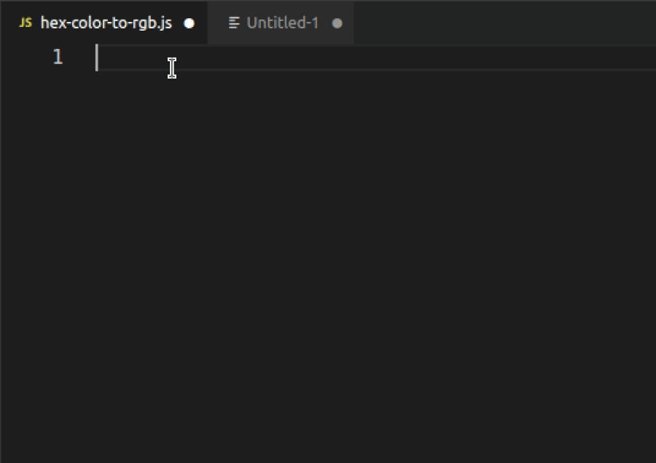
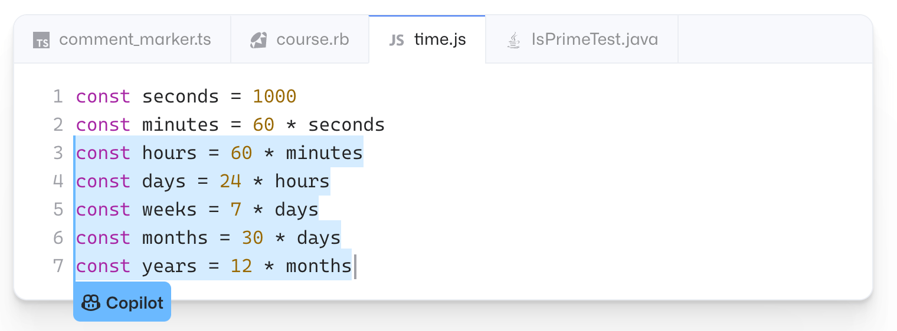
CodePilot

Slide 7
In pa
StarCoder
CodeAlpaca
BigCode
Codegen
CodeCapybara
CodeGeeX
replit-code-v1
FauxPilot
Turbopilot
Tabby
Codeium
FlalCoder
salesforce/codeT5
…
https://scifilogic.com/open-coding-llm/
https://www.makeuseof.com/bard-vs-chatgpt-vs-offline-alpaca-which-is-the-best-llm/

Slide 8
Primeri
O čem sploh govorimo

Slide 9
Članek (Guo, Lao: From "Ban It Till We Understand It" to "Resistance is Futile" …)

Slide 10
Generativna UI je tako programi za simbolno računanje, računalo, kladivo, IntelliSense … orodje. Prepovedovati uporabo orodja nima smisla. Učeče se moramo navaditi njihove pravilne uporabe. Je pa morda smisleno omejevati njihovo uporabo.

Slide 11
Vaša mnenja

Slide 12
Načrt
Sestaviti osnovo zbirke "smiselnih" nalog, kjer se predvideva uporaba tovrstnih orodij

Slide 13
Predstavitve idej

Slide 14
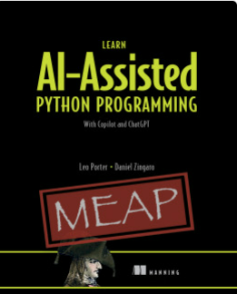
https://www.manning.com/books/learn-ai-assisted-python-programming

Slide 15
Do naslednjič in naslednjič
Delamo na teh idejah, na koncu vsak N minutno predstavitev

Slide 16
